Slide 1
NHẬN DIỆN LỬA
GVHD: TS. Đoàn Duy
Nguyễn Thiên Đạt MSSV: 18520581
Võ Đại Dương MSSV: 18520652
1
Notes:
1

Slide 2
Nội dung báo cáo
Tổng quan đề tài luận văn
Giải pháp đề xuất
Kết quả giải pháp đề xuất
Kết luận và hướng phát triển
Demo
2
Notes:
2

Slide 3
Tổng quan đề tài nghiên cứu
Tổng quan:
Đề tài xây dựng một hệ thống nhận diện diện lửa thật và lửa giả nhằm giải quyết vấn đề phòng cháy chữa cháy khi chưa có nhân viên an ninh xuất hiện kịp thời. Khi đó người giám sát có thể quan sát cụ thể đám cháy như thế nào, to hay nhỏ và vị trí ở đâu
Mục tiêu cụ thể:
Xây dựng hệ thống nhận diện khuôn mặt với 15 FPS trên PC, Laptop và 5 FPS trên kit NVIDIA Jetson Nano.
3
Notes:
3

Slide 4
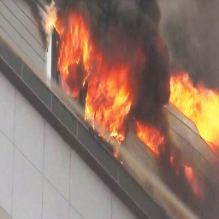
Giải pháp đề xuất (1/4)
Model
Fake/real fire
4
Notes:
4
Mô tả tổng quan hệ thống

Slide 5
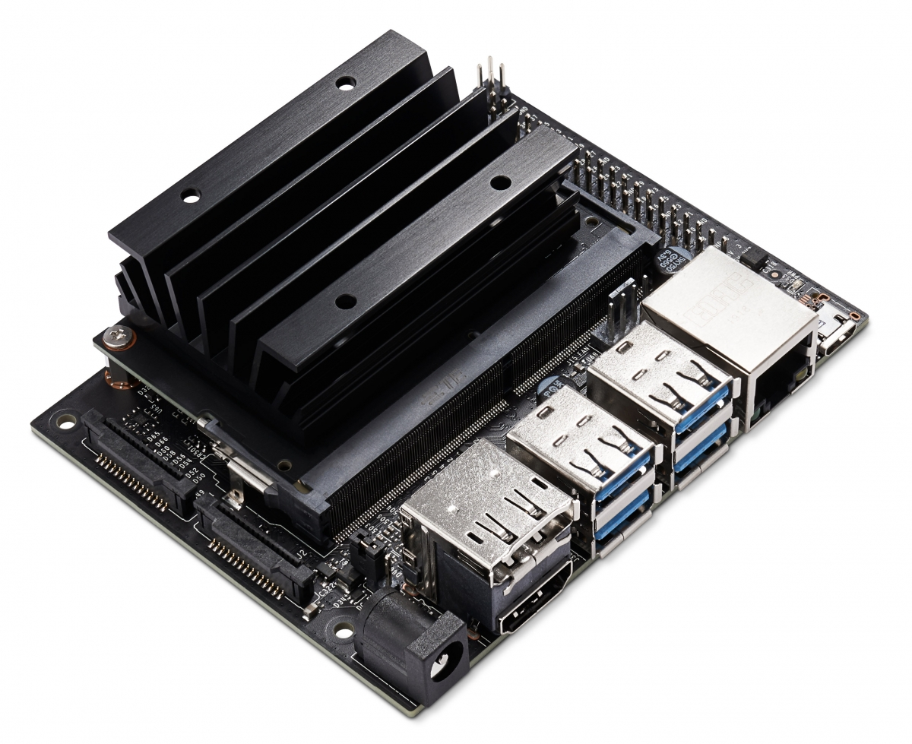
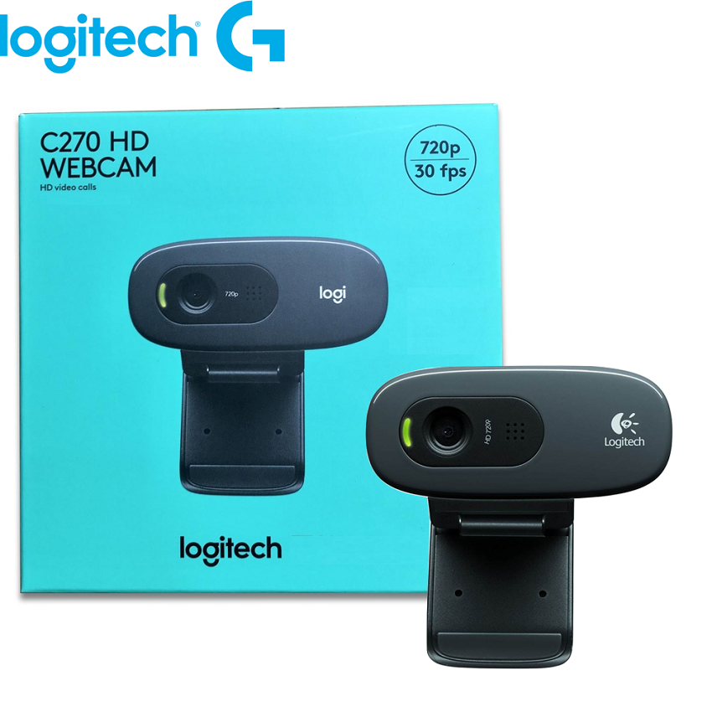
Giải pháp đề xuất (2/4)
Monitor
Haar + AlexNet
Kit NVIDIA Json Nano
SSD MobileNet V2
Sensor
5
Notes:
5

Slide 6
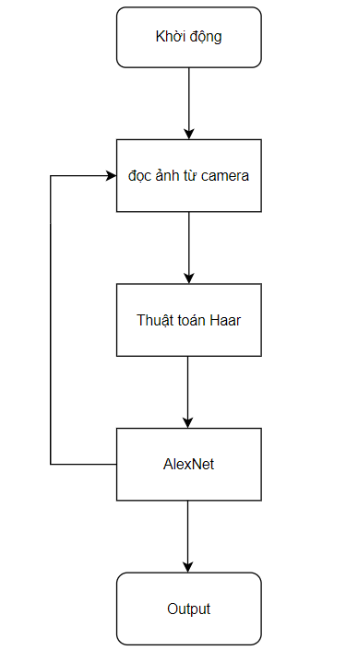
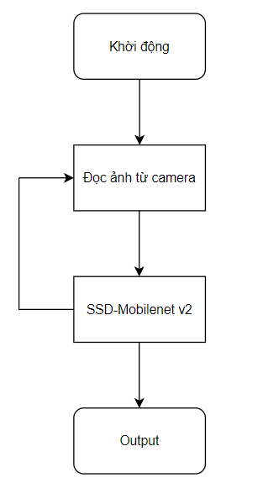
Giải pháp đề xuất (3/4)
MÔ HÌNH NHẬN DIỆN LỬA
MÔ HÌNH NHẬN TRANH ẢNH
6
Notes:
6
Bổ sung link tham khảo của hình

Slide 7
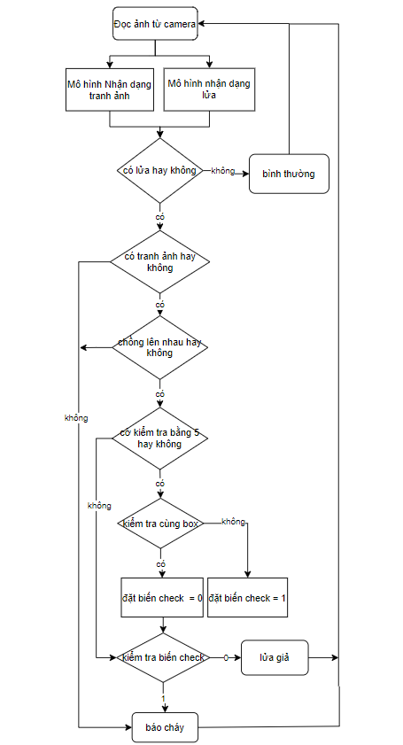
Giải pháp đề xuất (4/4)
Input:
Đọc ảnh đầu vào từ camera
Process:
Lấy kết quả từ hai mô hình nhận diện lửa và nhận diện tranh ảnh
Xử dung kĩ thuật overlap để kiểm tra ngữ cảnh
Output
Lửa that hay giả
Độ chính xác của đám cháy
Độ chính xác của đám cháy chính là output của mô hình AlexNet bởi hàm Softmax
Kết quả lửa that hay giả phụ thuộc vào ngữ cảnh

Slide 8
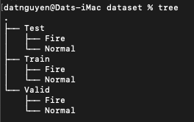
Kết quả giải pháp đề xuất (1/15)
Dataset:
Haar Cascade: Tham khảo từ github và sử dung lại pretrain
AlexNet: Sau khi tham khảo qua các đề tài, nhóm huấn luyện mô hình AlexNet bởi dữ liệu nhóm đã thu thập được 40776 ảnh được chia thành ba bộ “Test” (10%), “Train” (70%) và “Valid”(20%)
Với “Test” gồm 2508 ảnh bình thường và 2499 ảnh lửa.
Với “Train” gồm 12841 ảnh bình thường và 15220 ảnh lửa
Với “Valid” gồm 3525 ảnh bình thường và 4183 ảnh lửa
8
Notes:
8

Slide 9
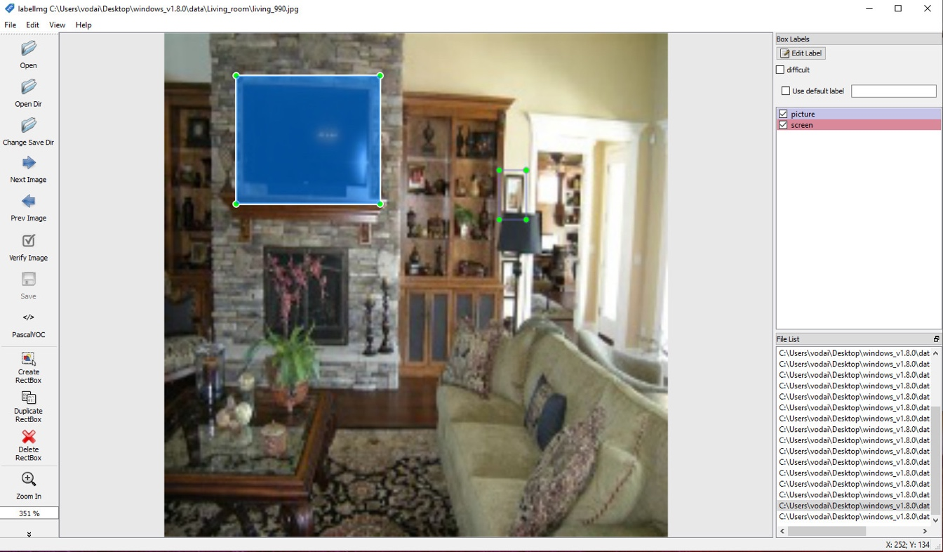
Kết quả giải pháp đề xuất (2/15)
SSD Mobilenet V2: nhóm đã thu thập được 651 ảnh được chia thành ba bộ “Test” (10%) và “Train” (90%)
Với “Train” gồm 585 ảnh chứa bức tranh và TV
Với “Valid” gồm 66 ảnh chứa bức tranh và TV
Sau khi thu thập, nhóm tự gán nhãn bằng phần mềm labelimg
9
Notes:
9

Slide 10
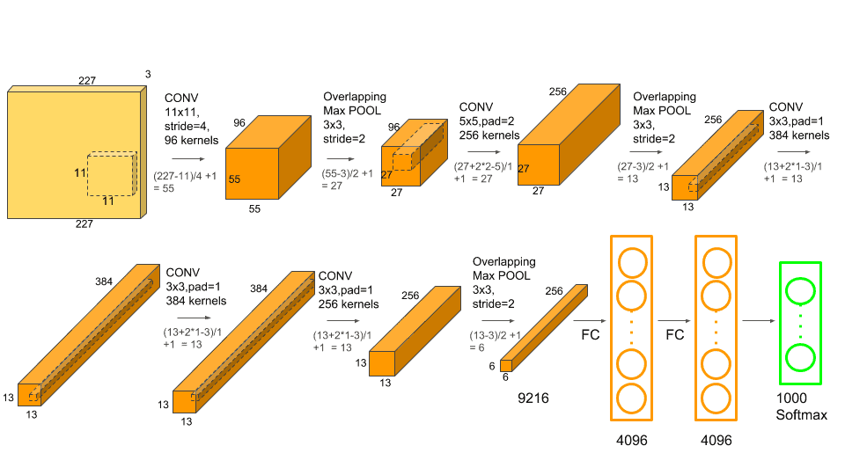
Kết quả giải pháp đề xuất (3/15)
Cấu hình quá trình training
AlexNet
10
Notes:
10

Slide 11
Kết quả giải pháp đề xuất (4/15)
Cấu hình quá trình training
AlexNet
Batch size = 256 (Số lượng mẫu dữ liệu trong một lần huấn luyện – có thể thay đổi tham số này và nhóm quyết định dung 256 để không tốn tài nguyên trong quá trình huấn luyện)
Learning Rate = 0.0001 (Tốc độ học – Càng bé học càng chi tiết)
Sử dụng checkpoint để lưu lại quá trình train với tham số ‘save best only’ = True để kiểm tra độ chính xác có thay đổi và tối hơn tại vòng lặp trước đó thì sẽ cập nhật lại.
Epochs = 10000 (Số lần huấn luyện)
11
Notes:
11

Slide 12
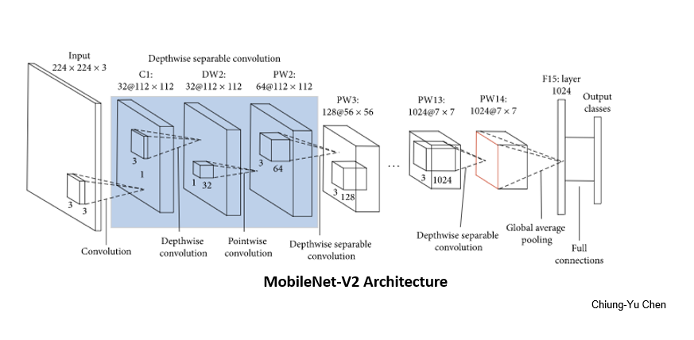
Kết quả giải pháp đề xuất (5/15)
Cấu hình quá trình training
SSD MobileNet V2
12
Notes:
12

Slide 13
Kết quả giải pháp đề xuất (6/15)
Cấu hình quá trình training
SSD MobileNet V2 – Sử dụng pretrain của tensorflow để train model
Batch size = 4 (Số lượng mẫu dữ liệu trong một lần huấn luyện – có thể thay đổi tham số này và nhóm quyết định dung 256 để không tốn tài nguyên trong quá trình huấn luyện)
Learning Rate = 0.008 (Tốc độ học – Càng bé học càng chi tiết được đề xuất bởi tác giả)
Sử dụng checkpoint để lưu lại quá trình train với tham số ‘max number of boxes’ = 100 và để kiểm tra độ chính xác có thay đổi và tối hơn tại 100 vòng lặp trước đó thì sẽ cập nhật lại.
Epochs = 30000 (Số lần huấn luyện)
13
Notes:
13

Slide 14
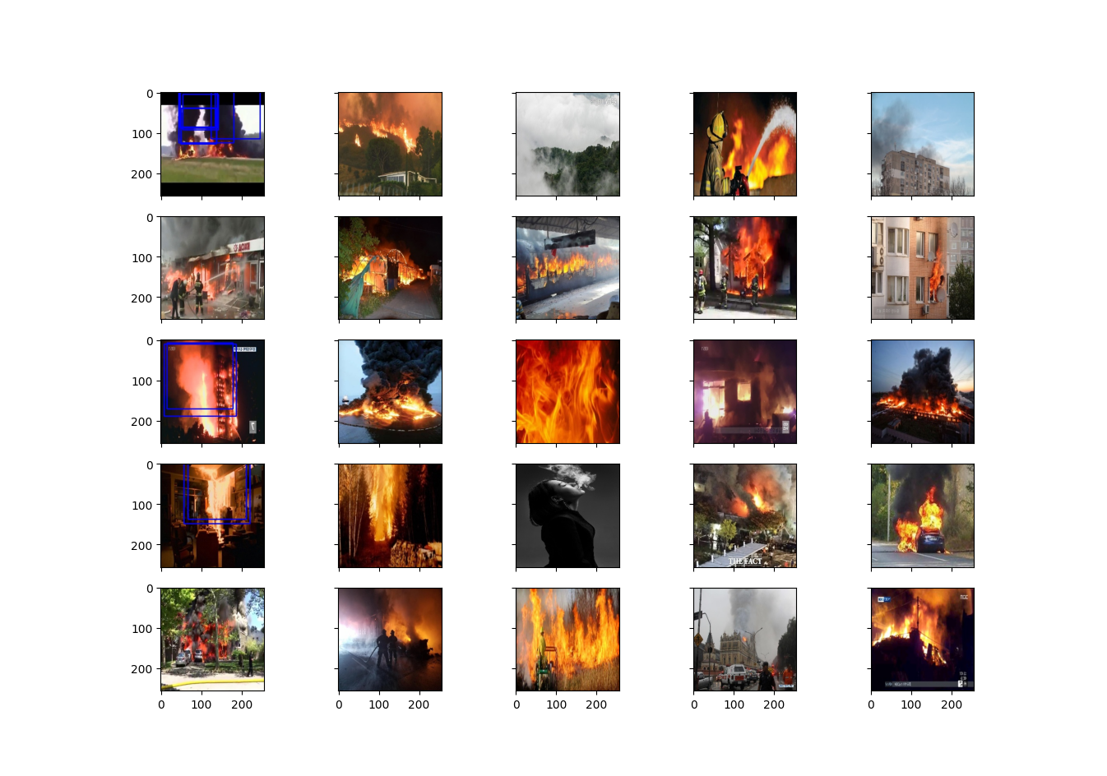
Kết quả giải pháp đề xuất (7/15)
Kết quả: Mô hình nhận diện lửa (Haar Cascade)
Scalefactor = 2, Scalefactor = 1.6, Scalefactor = 1.2
14
Notes:
14

Slide 15
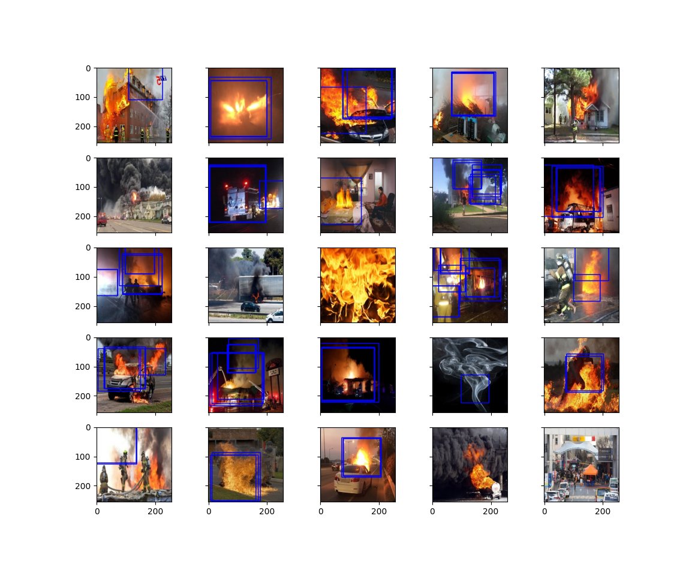
Kết quả giải pháp đề xuất (8/15)
Kết quả: Mô hình nhận diện lửa (Haar Cascade)
Scalefactor = 1.01 đến Scalefactor =1.1
15
Notes:
15

Slide 16
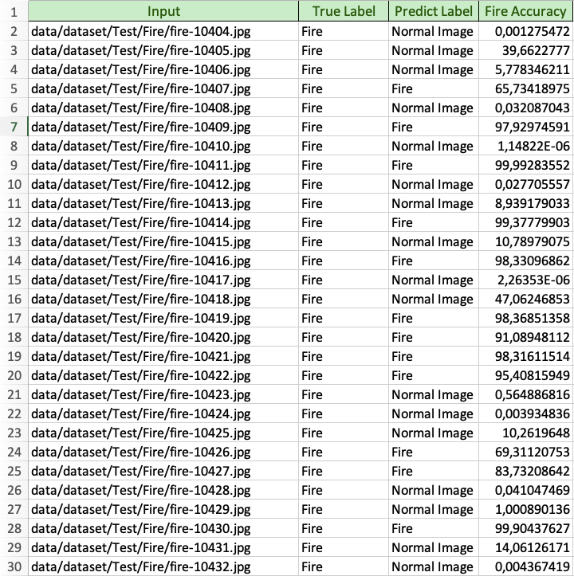
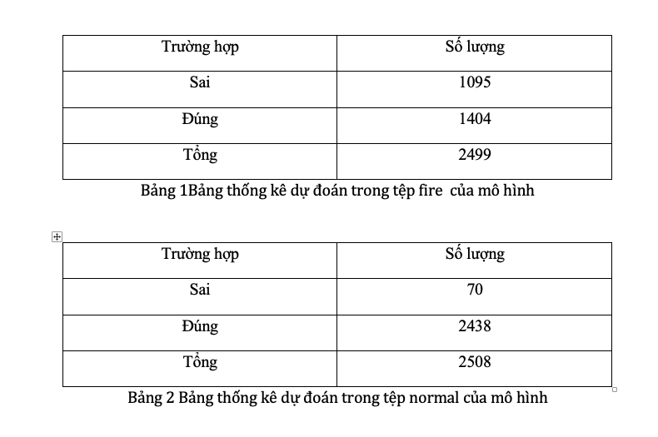
Kết quả giải pháp đề xuất (9/15)
Kết quả: Mô hình nhận diện lửa (AlexNet)
16
Notes:
16

Slide 17
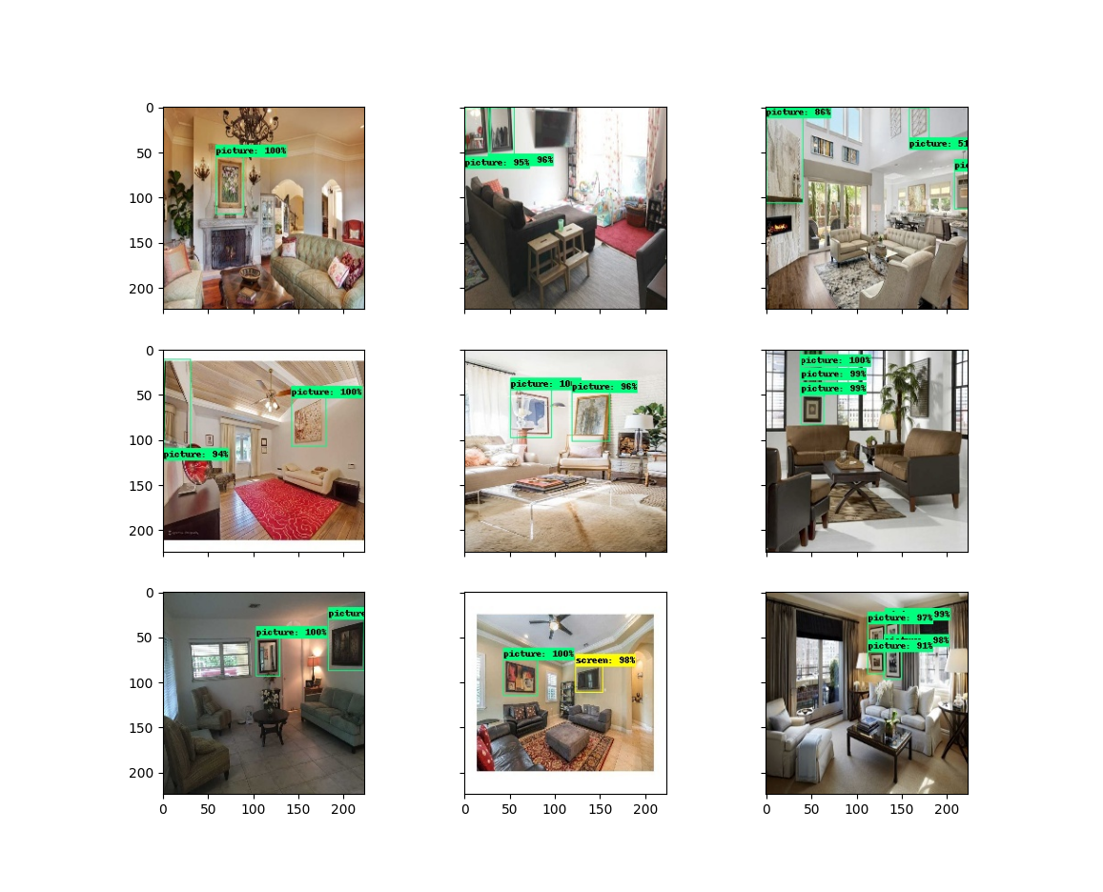
Kết quả giải pháp đề xuất (10/15)
Kết quả: Mô hình nhận diện lửa (SSD MobileNet V2)
17
Notes:
17

Slide 18
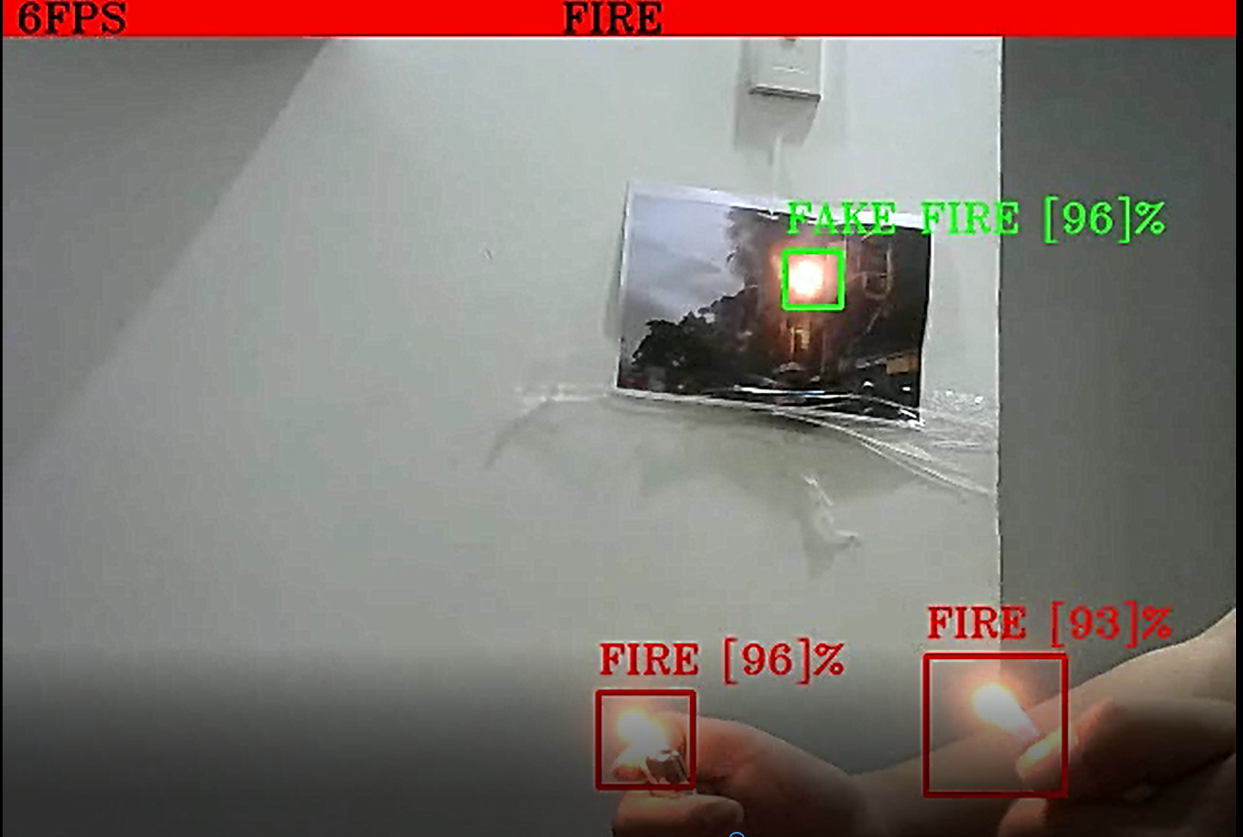
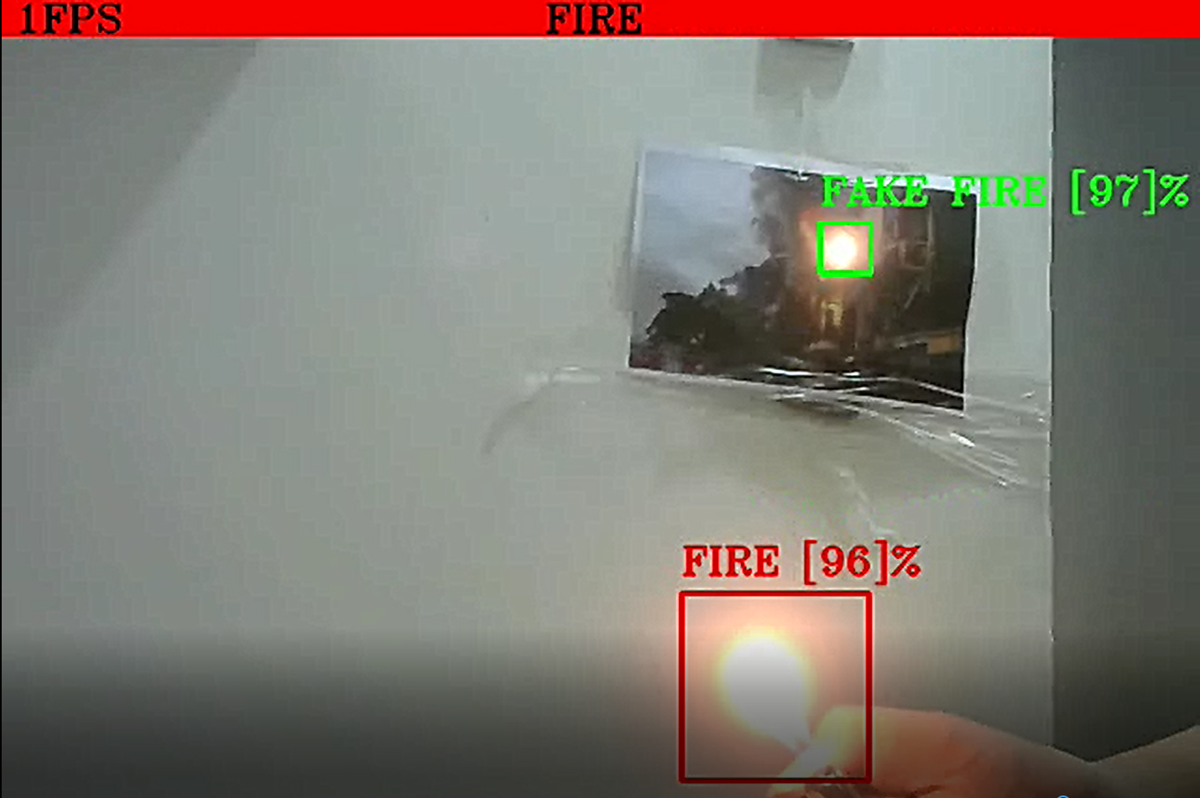
Kết quả giải pháp đề xuất (11/15)
Với Scalefactor = 1.2 (tăng tốc độ xử lí và hạn chế các trường hợp nhiễu) của mô hình Haar Cascade, mô hình AlexNet và mô hình SSD- MobileNet v2 để đi tới kết quả cuối cùng.
Kết quả sẽ phụ thuộc vào điều kiện môi trường
Kết quả so sánh FPS trên PC và jetson nano
18
Notes:
18

Slide 19
Kết quả và giải pháp đề xuất (12/15)
Kết quả thu được sau khi test bằng camera, hệ thống nhận dạng được lửa thật và lửa giả với độ chính xác trên 90% (những trường hợp dự đoán trên 90% mới cho ra kết quả) nhưng vẫn còn nhiễu do:
Sử dụng lại kết quả của mô hình Haar Cascade và mô hình này nhận dạng đối tượng lửa với độ chính xác không cao
Dữ liệu để huấn luyện mô hình Alexnet là tự thu thập nên không đúng chuẩn
Dữ liệu để huấn luyện mô hình SSD-MobileNetV2 tự thu thập và gán nhãn nên không đúng chuẩn dẫn đến nhận dạng đối tượng tranh ảnh chậm dẫn đến kết quả lửa thật và lửa giả chưa chính xác cao
Kết quả của mô hình nhận dạng tốt phụ thuộc vào điều kiện môi trường (độ sáng, đặc trưng Haar của đối tượng lửa, đối tượng tranh ảnh và TV…)
19
Notes:
19
Thay cái hình nhận dạng được trên PC, cong thuc tinh do chinh sac

Slide 20
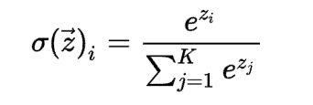
Kết quả và giải pháp đề xuất (13/15)
Độ chính xác của mô hình được tính bởi output của mô hình AlexNet bởi hàm Softmax
20
Notes:
20
Thay cái hình nhận dạng được trên PC, cong thuc tinh do chinh sac

Slide 21
Kết quả và giải pháp đề xuất (14/15)
Ưu điểm
Ngôn ngữ python dễ dàng sử dụng.
Các thư viện hỗ trợ mạnh mẽ Opencv và Pytorch.
Độ chính xác mô hình >90% trong điều kiện nhận dạng tốt.
Tự train model (AlexNet và SSD-MobileNet V2).
Nhược điểm
Mô hình hệ thống còn khá nhỏ.
Mô hình áp dụng còn bị giới hạn chỉ ở không gian là phòng khách.
Mô hình còn khá nhiễu
FPS nhận dạng khá thấp 1-5 FPS trên Jetson Nano và 6-15FPS trên personal computer do chưa hiện thực bằng TensorRT.
21
Notes:
21
Thay cái hình nhận dạng được trên PC, cong thuc tinh do chinh sac

Slide 22
Kết quả và giải pháp đề xuất (15/15)
Hướng phát triển của đề tài
Giải quyết vấn đề nhiễu của đề tài (thu thập lại dữ liệu và huấn luyện lại mô hình Haar Cascade, Alexnet và SSD-MobileNetV2)
Phát triển nhận dạng lửa đạt realtime.
Xây dựng nhiều kịch bản nhất có thể để phát hiện lửa giả.
Phát triển mô hình ở các không gian khác nhau
Phát triển giao diện người dùng về tốc độ xử lý và hiển thị.
Tích hợp hệ thống vào hế thống lơn hơn như nhà thông minh, đô thị thông minh.
Thu thập data ở các nguồn chính thống để có data chất lượng hơn.
Hiện thực bài toán bằng TensorRT trên board Jetson Nano
22
Notes:
22
Thay cái hình nhận dạng được trên PC, cong thuc tinh do chinh sac

Slide 23
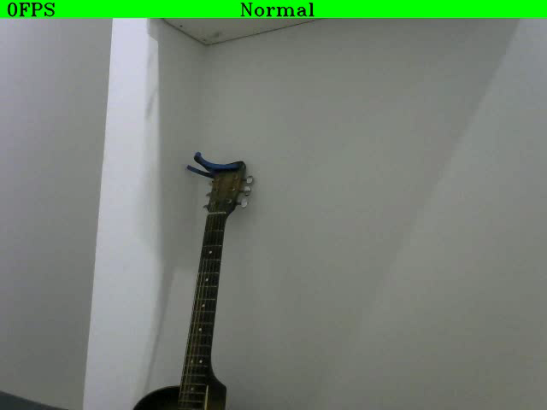
DEMO PC
23
Notes:
23
Thay cái hình nhận dạng được trên PC, cong thuc tinh do chinh sac

Slide 24
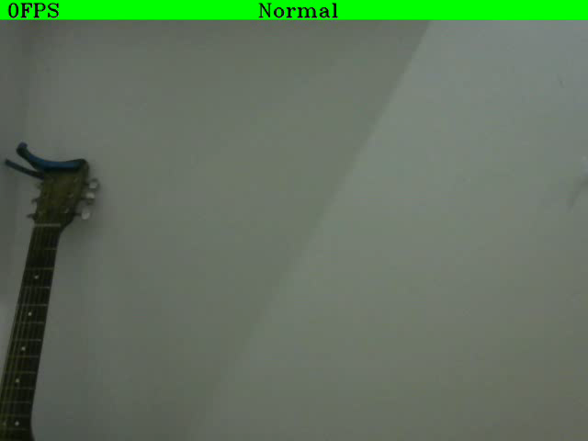
DEMO JETSON NANO
24
Notes:
24
Thay cái hình nhận dạng được trên PC, cong thuc tinh do chinh sac

Slide 25
Tài liệu tham khảo (1/2)
[1] J. Yuan and S. Shi-Fei, “On fire hazard indicators and evaluation modes in public gathering places based on the fire statistical records,” Journal of Safety & Environment13.1, vol. 13, no. 1, pp. 250–253, 2013.
[2] T. Toulouse, X. Maldague, L. Rossi, M. Akhloufi, and T. Celik, “Benchmarking of wildland fire colour segmentation algorithms,” IET Image Processing, vol. 9, no. 12, pp. 1064–1072, 2015.
[3] J. Fonollosa, A. Solórzano, and S. Marco, “Chemical sensor systems and associated algorithms for fire detection: a review,” Sensors, vol. 18, no. 2, p. 553, 2018.
[4] K. Lee, Y.-S. Shim, Y. Song, S. Han, Y.-S. Lee, and C.-Y. Kang, “Highly sensitive sensors based on metal-oxide nanocolumns for fire detection,” Sensors, vol. 17, no. 2, p. 303, 2017.
[5] Ce Li, Yachao Zhang. “Object Detection Based on Deep Learning of Small Samples (2018) 2018 Tenth International Conference on Advanced Computational Intelligence (ICACI)” J. Clerk Maxwell, A Treatise on Electricity and Magnetism, 3rd ed., vol. 2. Oxford: Clarendon, 1892, pp.68– 73
[6] Shaoqing Ren, Kaiming He, Ross Girshick. “Faster R-CNN: Towards Real-Time Object Detection with Region Proposal Networks [IEEE Transactions on Pattern Analysis and Machine Intelligence]”.
[7] Zhong-Qiu Zhao, Peng Zheng. “Object Detection with Deep Learning: A Review (2019)” [ IEEE Transactions on Neural Networks and Learning Systems “(Volume: 30, Issue: 11, Nov. 2019).
[8] Reagan L. Galvez, Argel A. “Bandala. Object Detection Using Convolutional Neural Networks (2018)” [TENCON 2018 - 2018 IEEE Region 10 Conference
[9] Cong Tang, Yunsong Feng. “The Object Detection Based on Deep Learning (2017)” [ 2017 4th International Conference on Information Science and Control Engineering (ICISCE)].

Slide 26
NHẬN DIỆN LỬA
THANK YOU

